Slide 2
量化基金
的优势

Slide 3

第一章
行情解读
第二章
量化基金的定义
第三章
量化基金的优势

Slide 4
PART 01
行情解读

Slide 5
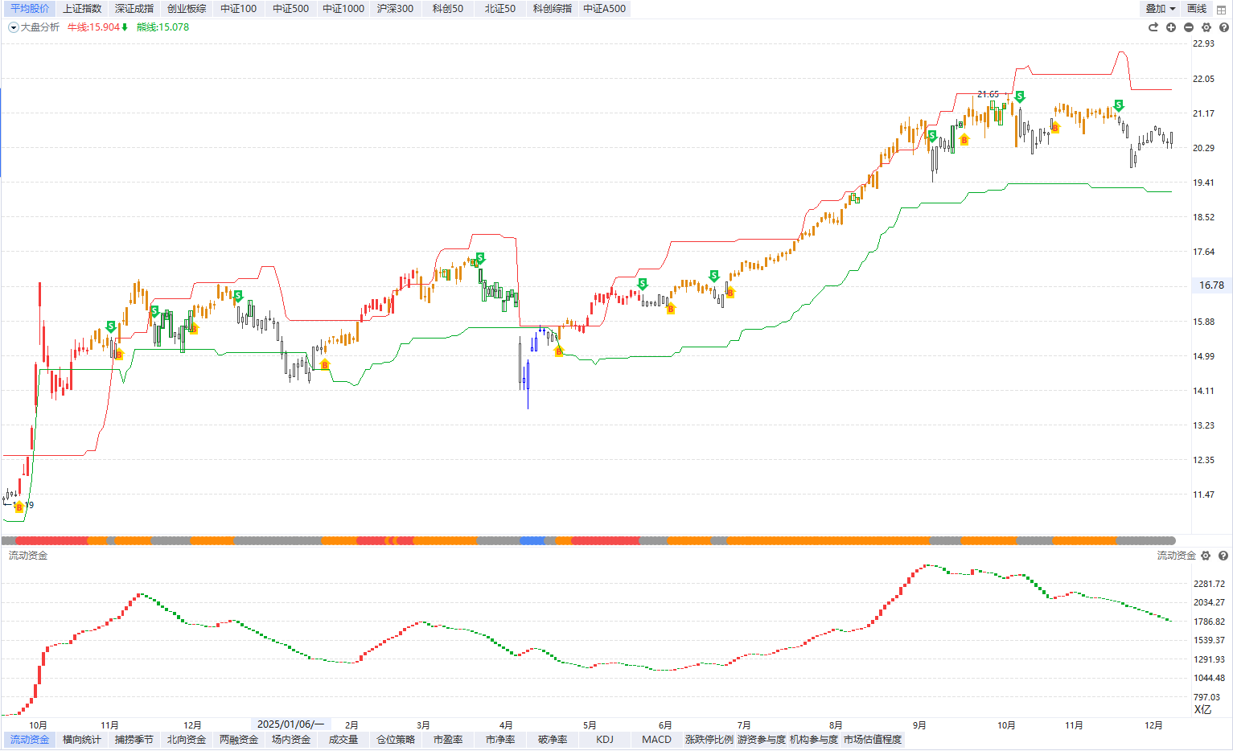
一周行情复盘
市场的大方向是由增量资金决定的；
而短期震荡的机会是由存量资金决定的；
两者最大的区别是热点轮动的节奏，存量博弈热点轮动快；
增量资金的环境下热点清晰可持续性更强；
我们要看到的风险是，目前增量资金还没有明显的进场；
而中长期的机会是，缩量环境下市场依然保持高位震荡运行，良性的震荡；

Slide 6
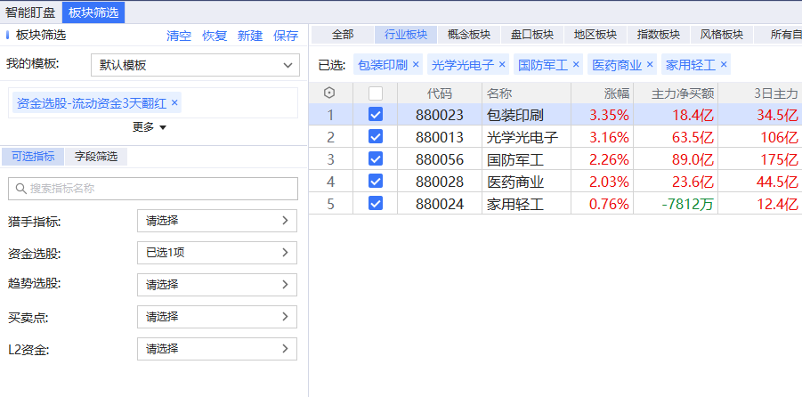
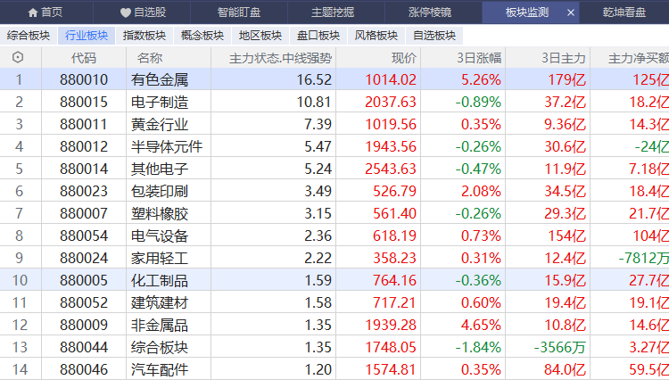
增量资金的流向VS强于市场的行业
用一个极简的思维来分析热点：
阶段性的热点是由增量资金决定的，流动资金持续翻红的方向自然是这个阶段最热门的行业；
长期的热点是看它强于大盘的程度，如果一个板块长期都跑输大盘，即便阶段性增量资金流入，它的可持续性也不会太强，而二者共振的情况下，将会带来主升浪的行情机会；

Slide 7
PART 02
量化基金的定义

Slide 8
量化基金的定义
定义：量化基金是通过数学模型和计算机程序分析金融数据，运用量化投资策略进行决策的基金类型。其核心策略包括多因子模型、统计套利、趋势跟踪等，利用算法处理市场信息并规避人为情绪影响，具有高度纪律性和客观性
分类：
主动型量化基金：就是基金经理将自己的筛选逻辑和投资策略写成程序，让机器根据他这套逻辑来筛选品种。
指数增强型量化基金：指数增强型量化基金就是在指数基金的基础上加入了量化的内容。在跟踪指数基础上，加入精选个股，希望能跑赢大盘。
对冲型量化基金：这类基金注重控制基金回撤，在买入证券的同时，会利用股指期货做空的策略，对冲掉一部分大盘下跌的风险，比较适合熊市环境下；

Slide 9
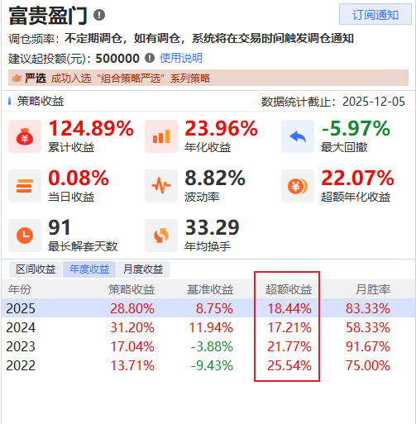
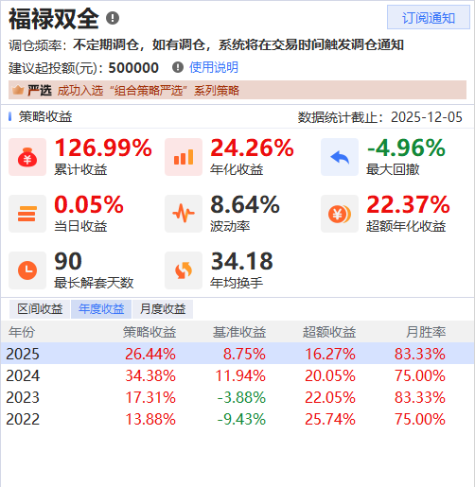
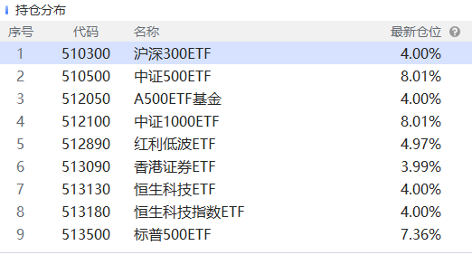
从策略猎手看量化基金
福禄双全策略一共有14个ETF标的轮动买卖，只有量化的方式才能有效执行仓位的控制和买卖决策，以此来有效控制回撤，从而获取超额收益；
量化基金核心追求的是超额收益，
而获得超额收益的本质是控制回撤，
控制回撤的核心逻辑是资产配置和策略轮动；
所以，策略猎手的优势在于，通过量化模型有效的控制仓位和买卖决策，带来相对可控的年化收益；

Slide 10
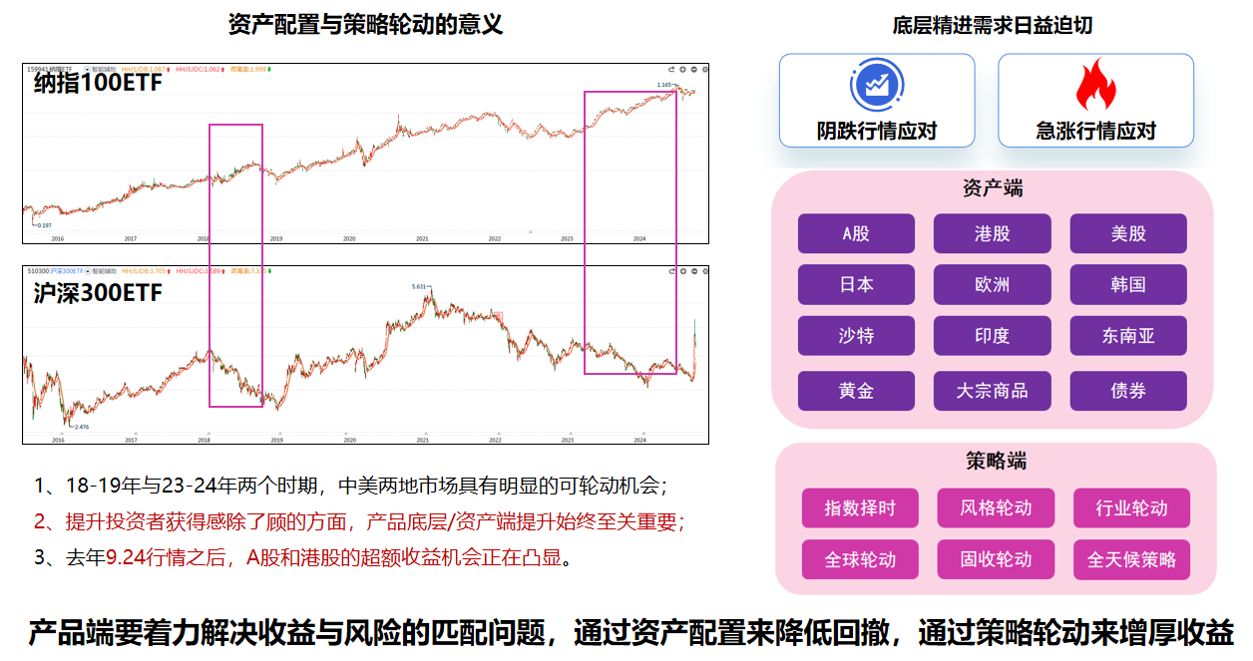
多策略配置的意义

Slide 11
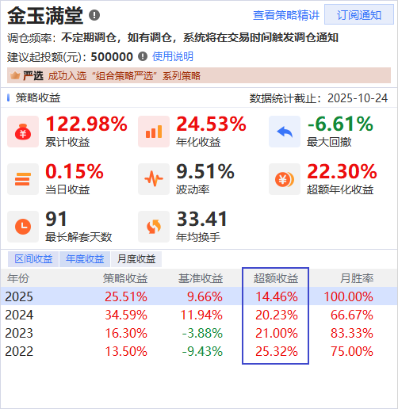
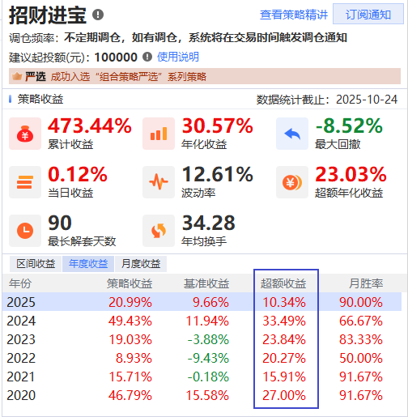
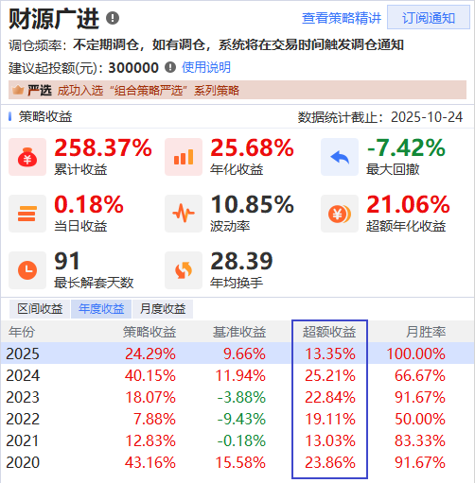
超额收益的意义
超额收益的意义是：如果年化超额收益能大于20%，意味着熊市行情下，回撤更可控，还有比较大概率获得正收益，牛市行情下，收益远超指数，真正实现让更多人都能跟上牛市，享受牛市带来的红利；重点是，持续的正收益所带来的复利效应更加的客观，持仓体验也会更好，这才是长期投资理财正确的选择；

Slide 12
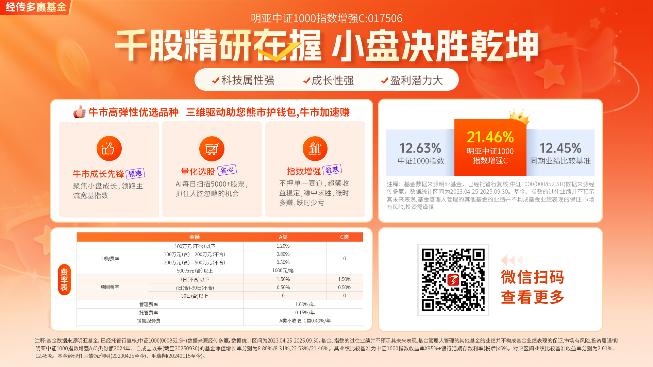

Slide 13
PART 03
量化基金的优势

Slide 14
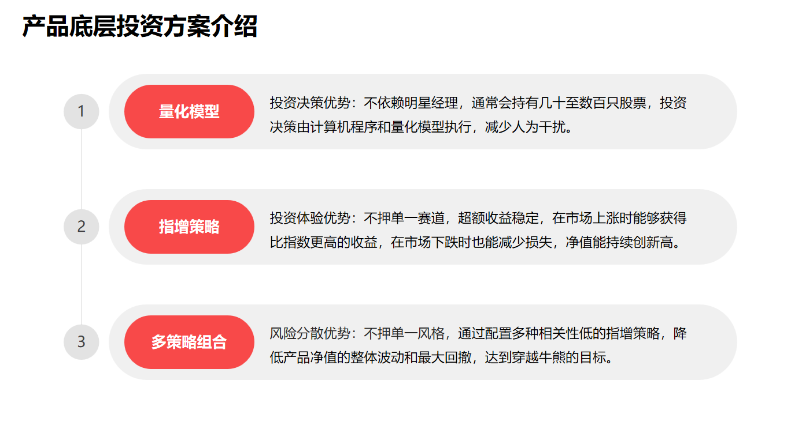
经传严选的底色
投资决策优势:不依赖明星经理，通常会持有几十至数百只股票，投资决策由计算机程序和量化模型执行，减少人为干扰。
投资体验优势:不押单一赛道，超额收益稳定，在市场上涨时力争能够获得比指数更高的收益，在市场下跌时也能力争减少损失，净值能持续创新高。
风险分散优势:不押单一风格，通过配置多种相关性低的指增策略，降低产品净值的整体波动和最大回撤，达到穿越牛熊的目标。

Slide 15






量化基金的优势
严格的纪律性与客观性
强大的数据处理与分析能力
消除情绪干扰
处理海量信息
完全基于预设的模型和规则进行交易决策
避免个人常见的贪婪、恐惧、过度自信、从众心理等情绪化行为。
能够快速、高效地处理和分析远超人类能力的海量数据。
克服认知偏差
挖掘隐藏模式
不受锚定效应、确认偏误、代表性启发等认知偏差的影响，决策纯粹客观。
利用复杂的统计和机器学习技术，在海量数据中识别人类难以发现的微弱信号、非线性关系或相关性。
策略一致性
利用另类数据源
一旦策略确定并编程，就能被毫不动摇地执行，避免了人为的主观偏离。
积极寻找和利用非传统数据源，以获得信息优势。

Slide 16
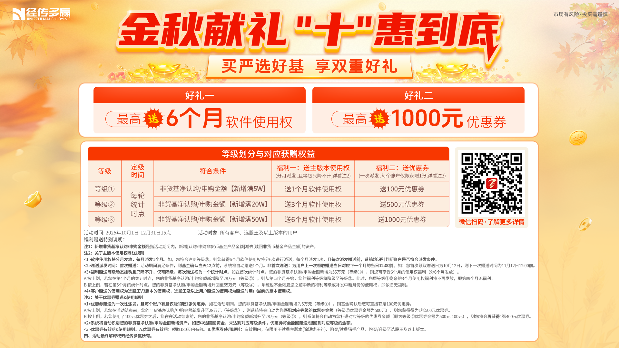
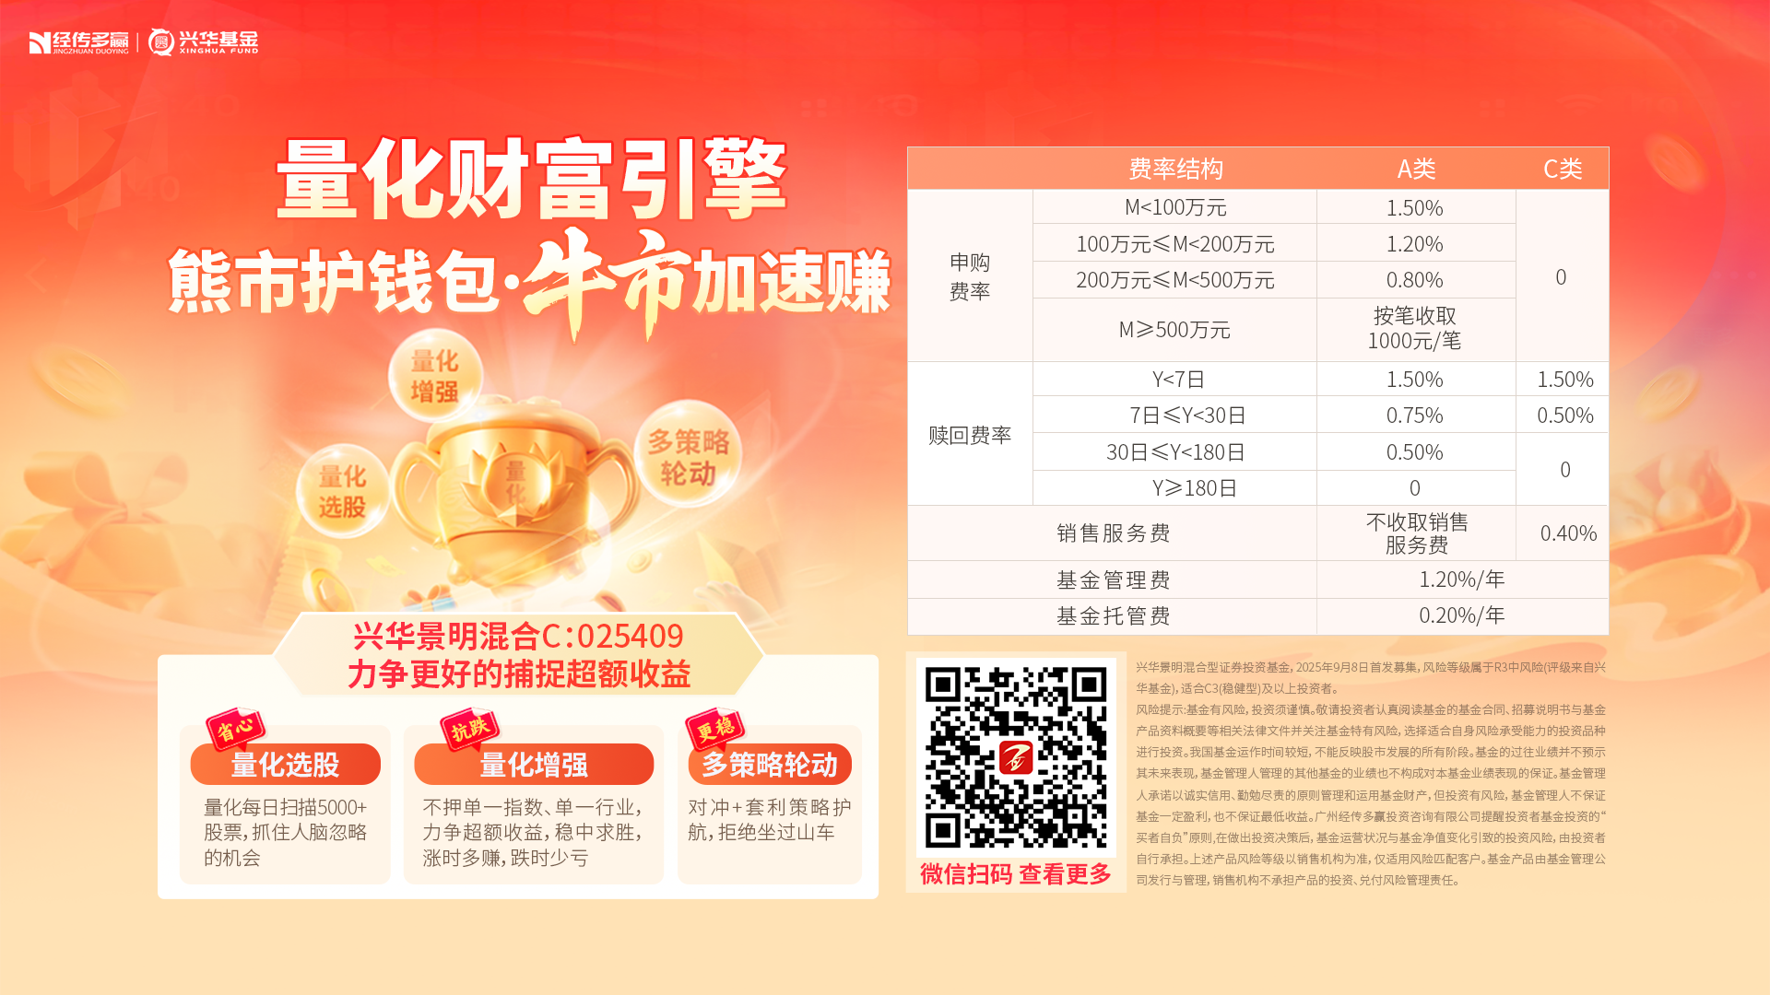

Slide 17
